Slide 1


Acervos digitais em rede: dos repositórios digitais às redes semânticas
9 Fórum da Internet no Brasil
Dalton Martins daltonmartins@unb.br 03/10/2019

Slide 2
Quem somos nós: institucionalidade
Universidade de Brasília
Faculdade de Ciência da Informação
Laboratório de Inteligência de Redes
Biblioteca Central

Slide 3
Objetivo da mesa
O principal objetivo do workshop é colocar em discussão as estratégias e processos de trabalho das principais iniciativas vigentes na constituição de acervos digitais em rede e na tentativa de conexão desses acervos para a oferta de serviços de informação de busca integrada e com um único ponto de acesso ao usuário.
Pretende-se compreender como as instituições estão resolvendo os problemas relacionadas na dimensão tecnológica, conceitual, processual e documental, envolvendo os processos tecnológicos de digitalização, descrição dos itens, classificação, indexação, catalogação, produção de repositórios digitais.
A ideia é que cada participante apresente os resultados e questões de seus projetos relacionados aos elementos técnicos e conceituais acima mencionados.

Slide 4
O que queremos resolver?

Slide 5
Motivações...
Principal motivação:
disponibilizar a documentação dos GLAMs (Galerias, Bibliotecas, Arquivos e Museus) brasileiros para identificação, recuperação, seleção, obtenção e exploração de modo livre e aberto na Internet;
Gerar um serviço de busca integrada, onde os usuários possam ir a um único endereço na Internet e ter acesso a todas as coleções e sua documentações.
Motivações secundárias:
Melhorar a qualidade da documentação dos GLAMs – normalização, limpeza, tratamento, reconciliação, etc...
Reduzir a dependência técnica de serviços especializados
para a criação e disponibilização de acervos digitais;
Conectar a documentação existente com outras bases de dados e ampliar a riqueza das conexões semânticas potencialmente existentes.

Slide 6
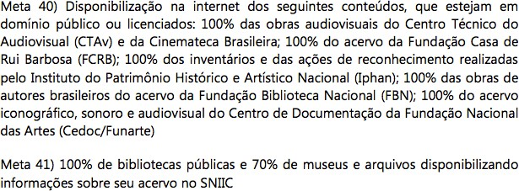
Contexto
Plano Nacional de Cultura
– http://www.cultura.gov.br/documents/10883/112 94/METAS_PNC_final.pdf/
– Até 2020…

Slide 7
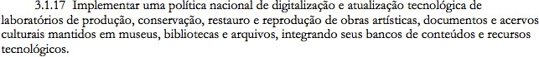
Contexto
Plano Nacional de Cultura
Lei 12.343 de 2 dezembro de 2010
http://www.cultura.gov.br/documents/10907/963 783/Lei+12.343++PNC.pdf/e9882c97-f62a-40de- bc74-8dc694fe777a

Slide 8
Contexto
https://www.cetic.br/media/docs/publicacoes/1/tic_cultura_2018_livro_eletronico.pdf

Slide 9
Contexto
https://www.cetic.br/media/docs/publicacoes/1/tic_cultura_2018_livro_eletronico.pdf

Slide 10
Contexto
https://www.cetic.br/media/docs/publicacoes/1/tic_cultura_2018_livro_eletronico.pdf

Slide 11
Para ajudar a pensarmos... Diagnóstico... o dados da TIC Cultura

